Slide 1
Wechsel in die neue Prüfungsordnung zum Sommersemester 2018
B.Sc. BWL (20181)

Slide 2
Agenda
Die neue Prüfungsordnung im Überblick: Was ändert sich?
Allerdings …
Anerkennung
Was müsst Ihr tun, wenn Ihr wechseln möchtet?

Slide 3
Die neue Studienordnung B.Sc. BWL 20181
Neues Modul "Einführung in R" im Schwerpunkt Informations- und Innovationsmanagement.
Klarere Trennung der Schwerpunkte: Bisher teilweise Überlappung der Module in den drei Schwerpunkten der Vertiefungsbereiche Spezielle BWL – jetzt klare Zuordnung von Modulen zu einzelnen Schwerpunkten.
Reduzierung der Basismodule VWL auf 18 LP.
Neue, thematisch geordnete Wahlpflichtbereiche im Umfang von bis zu 54 LP.
Möglichkeit der Durchführung eines Undergraduate (Research) Projects (12 LP).

Slide 4
Die neue Studienordnung B.Sc. BWL 20181
Der Wahlpflichtbereich Internationales ermöglicht die flexible Anerkennung von Auslandsleistungen in einem größeren Umfang (vorher 24 LP, nun 30 LP).
Aufstockung der wählbaren interdisziplinären Module von 6 auf 12 LP.
Einfacherer Anschluss eines volkswirtschaftlichen oder quantitativen Masterprogramms (z.B. M.Sc. Economics & Institutions oder M.Sc. QAF).

Slide 5
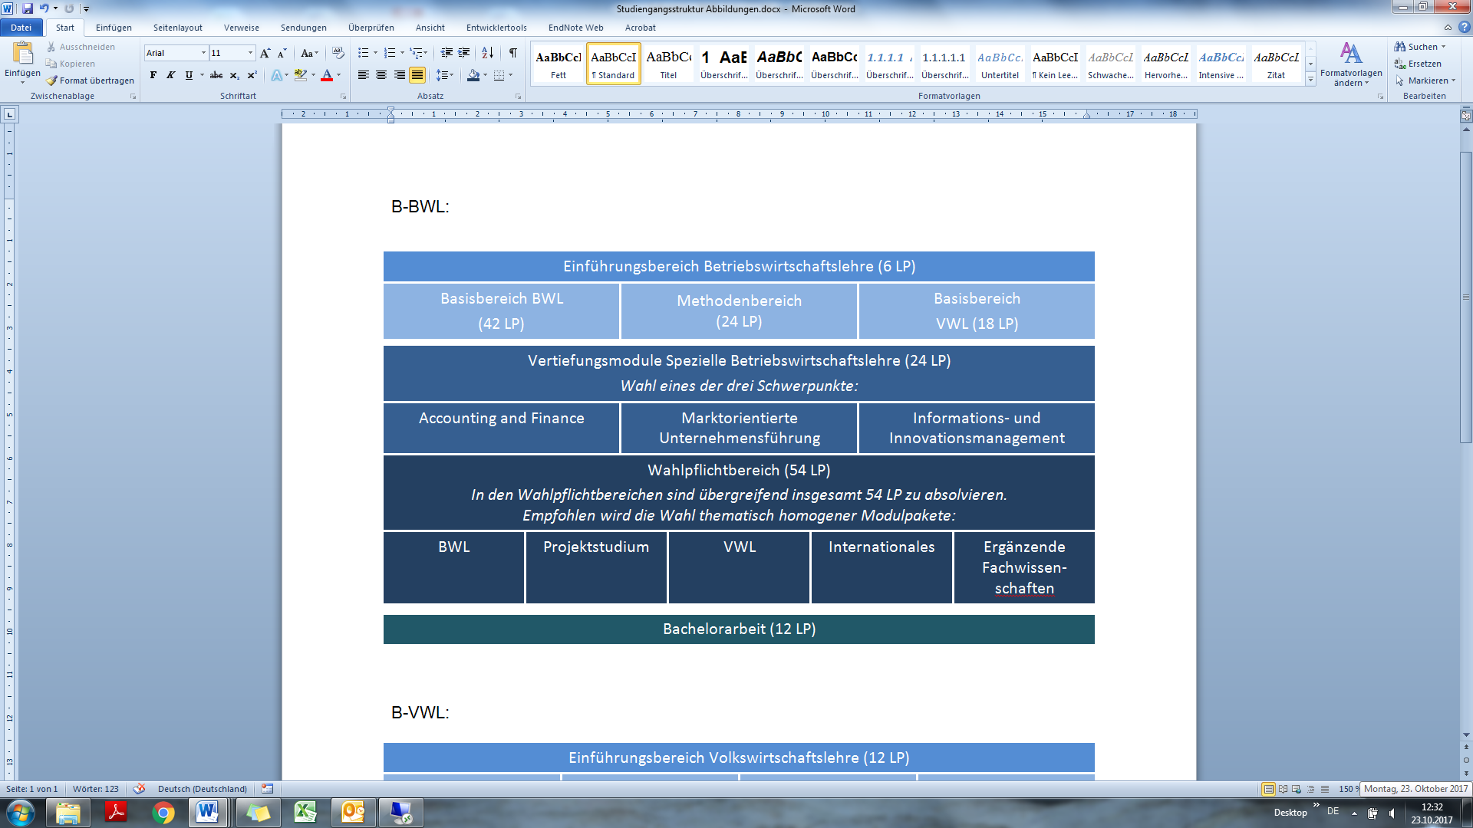
Schematischer Aufbau B.Sc. BWL 20181

Slide 6
Die neue Studienordnung B.Sc. BWL 20181
Kein amtsärztliches Attest mehr notwendig.
Verlängerung der Bearbeitungszeit der Bachelorarbeit von 9 auf 12 Wochen.
Ablaufdatum der "alten" PO: Das Studium nach der PO von 20112 muss bis spätestens zum SS 2022 beendet sein.
Module, die noch nicht in der "alten" PO von 20112 verankert waren, sind dort nur noch in Bereichen vorgesehen, die Importmodule zulassen: d.h. "Personalmanagement" ist zukünftig z.B. nur noch im Freien Wahlpflichtbereich oder als interdisziplinäres Modul wählbar.

Slide 7
Allerdings…
Kurse des Sprachenzentrums können nur noch im Modul Schlüsselqualifikationen eingebracht werden.
Ein einmal gewähltes Wahlpflichtmodul muss zu Ende studiert werden (vorher: Wahlpflichtmodule, die nicht bestanden waren, konnten durch andere Module ersetzt werden). Ein einmaliger Wechsel eines endgültig nicht bestandenen Moduls ist zulässig.
Ein bereits bestandenes Modul kann nicht mehr einmalig durch ein anderes Wahlpflichtmodul ersetzt werden.
Die Leistungspunktegrenze nach § 25 verlangt ein Methodenmodul als Teil der zu erbringenden 60 LP.
Notes:
Wie wird das kontrolliert, ob die Kurse belegt worden sind? Neue Funktion bei MARVIN?

Slide 8
Anerkennung
Sofern möglich, werden alle bereits absolvierten Module anerkannt.
Die Anerkennung interdisziplinärer Leistungen kann nur garantiert werden, sofern diese an der Philipps-Universität Marburg erbracht wurden. Alle weiteren interdisziplinären Leistungen bedürfen einer erneuten Überprüfung durch die jeweiligen Fachbereiche.
Bereits erbrachte Leistungen im Modul "Praktikerveranstaltung" können nur im Modul "Schlüsselqualifikationen" verbucht werden.
Passt der Schwerpunkt noch? Bei einem Wechsel ist zu beachten, dass die Modulzuordnung zu den Schwerpunkten der SBWL sich geändert hat (auch in der neuen PO sind 4 Module im Schwerpunkt zu absolvieren).
Notes:
Wie wird das kontrolliert, ob die Kurse belegt worden sind? Neue Funktion bei MARVIN?

Slide 9
Was müsst Ihr tun, wenn Ihr wechseln möchtet?
Antrag auf PO-Wechsel von der Homepage des Prüfungsbüros herunterladen.
Ausfüllen.
Bis zum 19. Februar 2018 im Prüfungsbüro abgeben.

Slide 10
Fragen?
Studienberatung:
  Hannah Völkel
  Universitätsstraße 25, Zimmer 32, 35037 Marburg
  Tel.: 06421 28 25645
  Dr. Regine Reck
  Universitätsstraße 25, Zimmer 30, 35037 Marburg
  35037 Marburg
  Tel.: 06421 28 23775

